Slide 1
自定义元素：web component, 任性的开始

Slide 2
两个问题
vue slot和scoped css借鉴了谁的思想
scoped css在vue里面的实现原理是什么

Slide 3
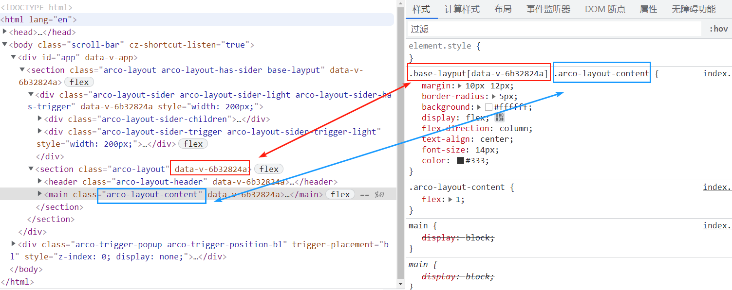
vue scoped css

Slide 4
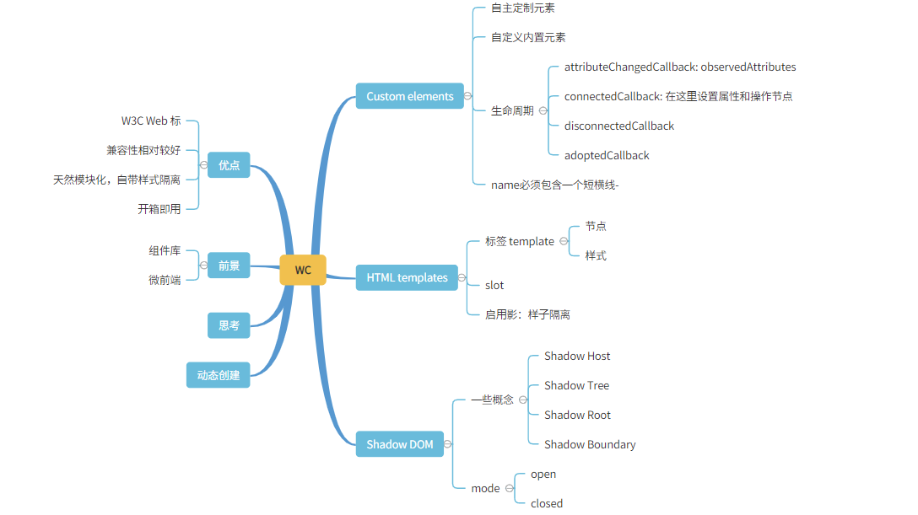
本节内容

Slide 5
web component 使用步骤
编写 Web Component组件
注册 Web Compnent组件
使用

Slide 6
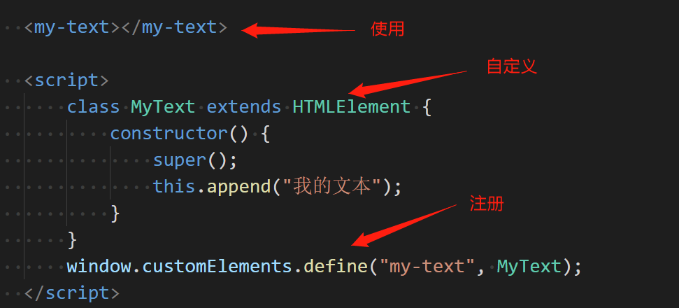
一个简单的例子

Slide 7
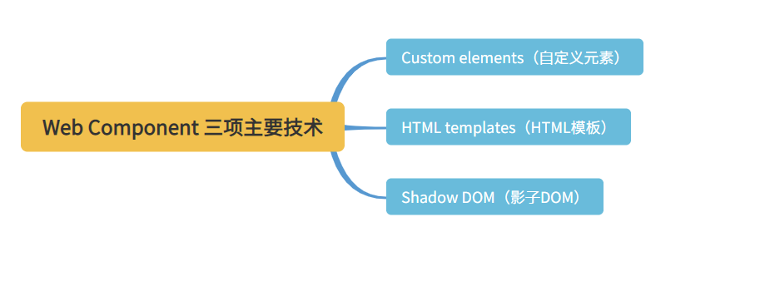
三项主要技术

Slide 8
Custom Elements： 自定义元素
自主定制元素： 是独立的元素，它不继承其他内建的HTML元素。你可以直接把它们写成HTML标签的形式，来在页面上使用。例如 我们刚才自定义<my-text>
自定义内置元素： 继承自基本的HTML元素。指定所需扩展的元素。使用时，需通过 is 属性指定custom element的名称

Slide 9
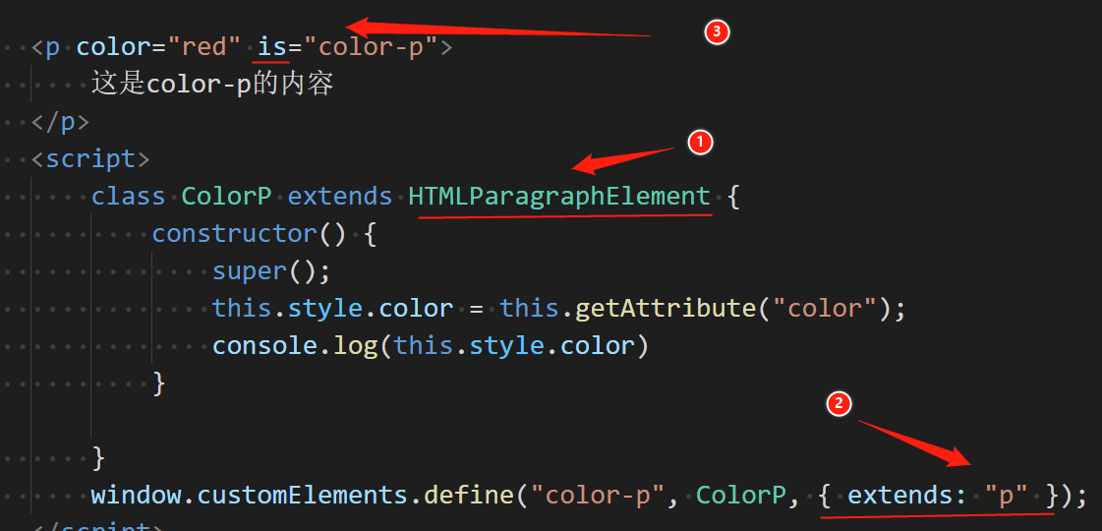
自定义内置元素
继承与内置的元素
注册的时候指定 extends的属性
节点用 is指定name。其必须包含一个短横线，所以 <my-text>和<my-text-text> 是合法的name, 而<text>, <my_text>,<myText> 不行

Slide 10
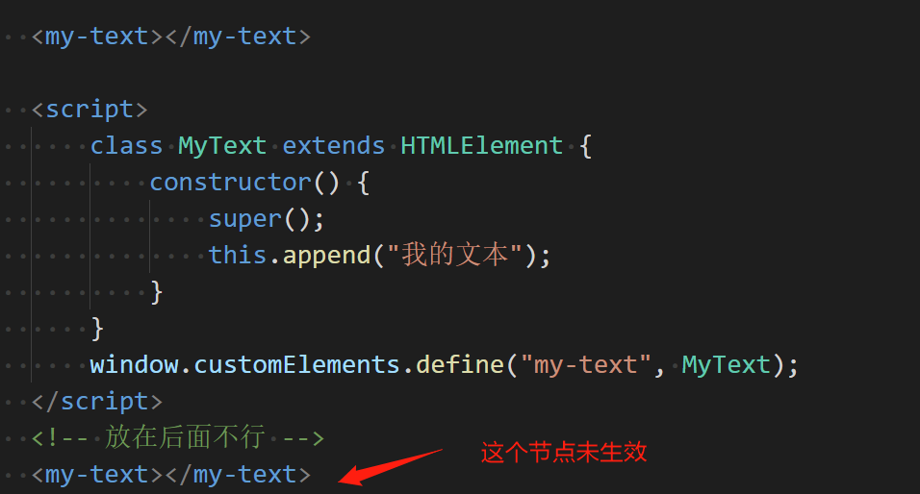
位置问题

Slide 11
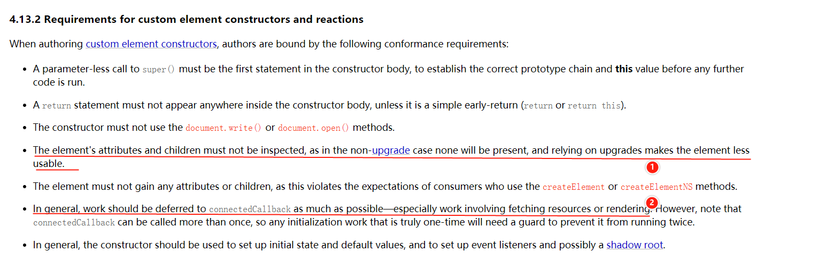
位置问题

Slide 12
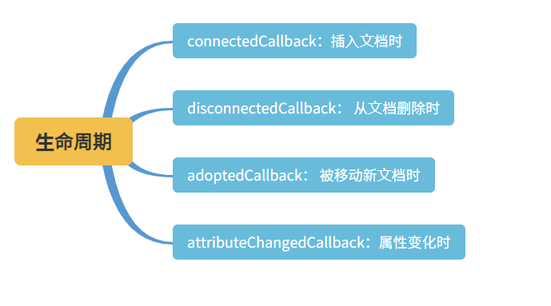
生命周期

Slide 13
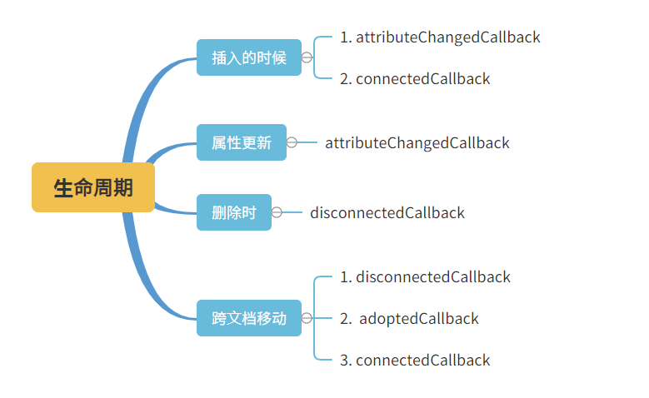
生命周期

Slide 14
生命周期: attributeChangedCallback
配合observedAttributess属性一起使用，指定监听的属性
使用 setAttribute 方法更新属性

Slide 15
生命周期: connectedCallback
对节点的操作应位于此生命周期
可能被多次出发。比如删除后又添加到文档，所以disconnectedCallback可配置做清理工作。

Slide 16
创建节点的痛点
使用JS 对象模型创建节点过于复杂
ES 字符串模板，不友好，缺乏提示等
复用性差

Slide 17
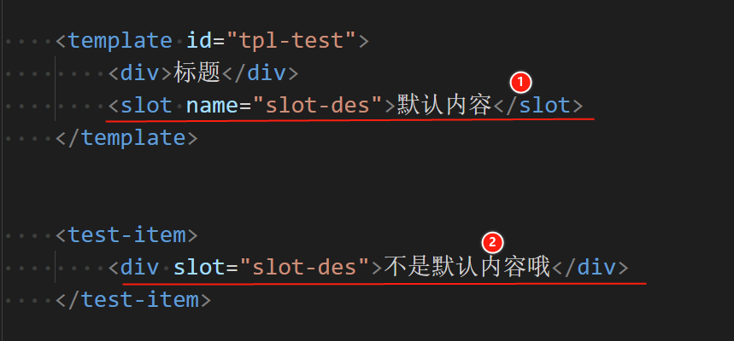
HTML templates

Slide 18
HTML templates
可以定义样式
slot需要配合Shadow DOM使用

Slide 19
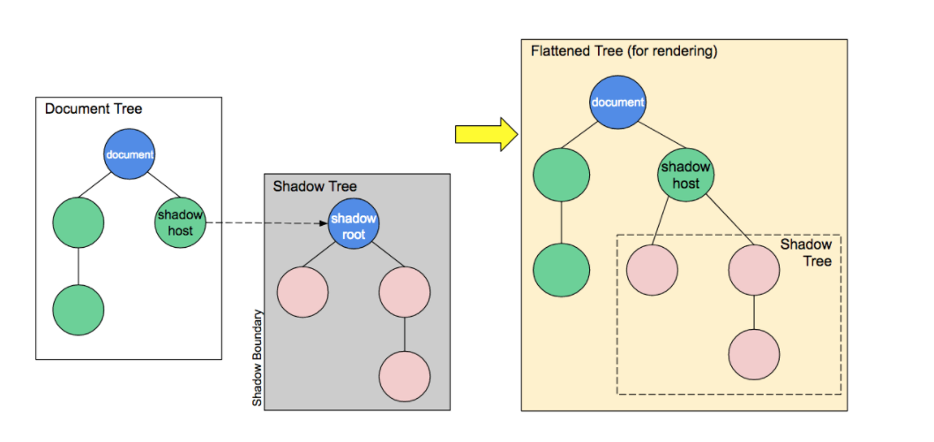
一些概念

Slide 20
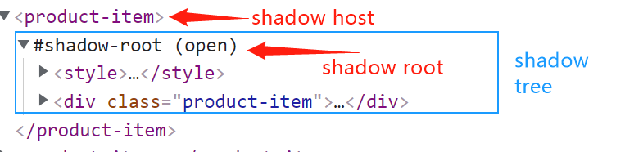
一些概念图示

Slide 21
Shadow DOM的可访问性
影子DOM， 其内部样式不共享
影子DOM， 其内部元素不可以直接被访问到。

Slide 22
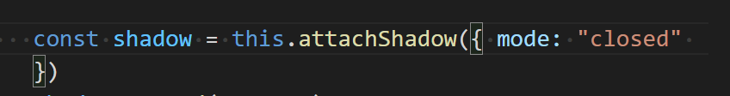
一个重要的参数 mode
open： shadow root元素可以从js外部访问根节点。
closed: 拒绝从js外部访问关闭的shadow root节点。

Slide 23
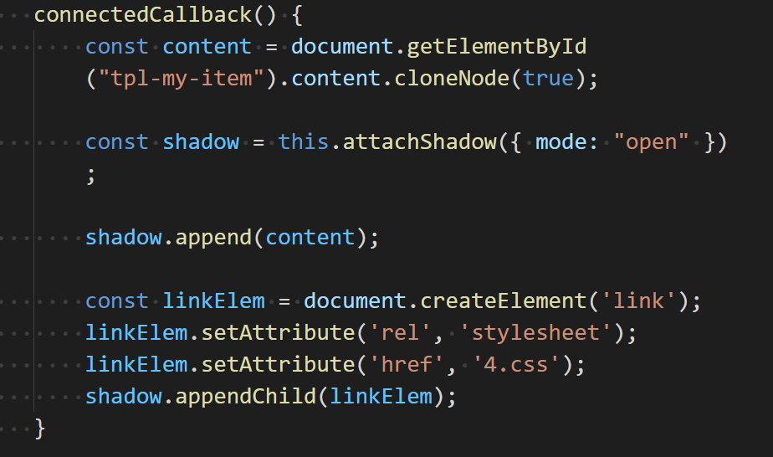
引用外部样式

Slide 24
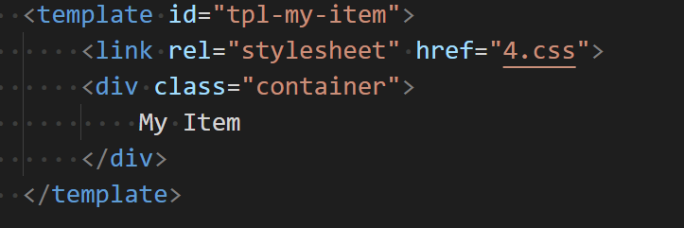
引用外部样式

Slide 25
动态创建Web Component组件节点例子
获取商品
动态创建元素节点
点击商品，跳转（事件）

Slide 26
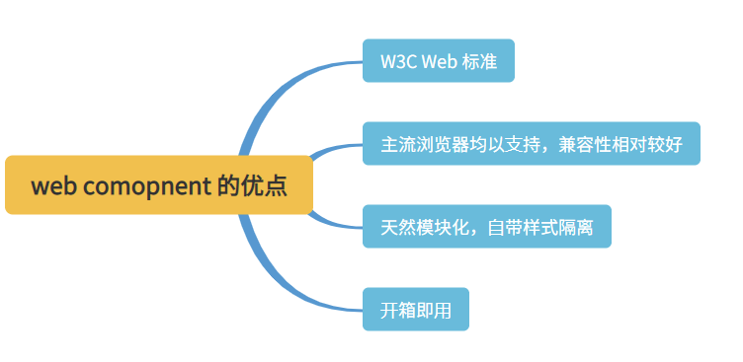
web comopnent 的优点

Slide 27
Web Component的前景
组件库
微前端

Slide 28

思考题

Slide 29
本节内容

